Slide 1
Способи римування.
Білий вірш
Грицай Яна Сергіївна

Slide 2

З історії римування
Рима як регулярне співзвуччя кінцівок вірша з'явилася порівняно пізно. В європейській літературі це сталося в Високому середньовіччі (німецька епічна "Пісня про Людвіга", IX ст., Поезія трубадурів у Франції і мінезингерів у Німеччині, XII ст.)

Slide 3

У латинській і романської середньовічної поезії рима, як додаткове ритмічне засіб організації вірша, розвинулася з античної ораторської прози, де вона була важливою стилістичної фігурою, що виражалася в подобі закінчень порівнянних відрізків мовлення. Далі рима поширилася в німецькі і слов'янські літератури разом з силабічної системою віршування.

Slide 4
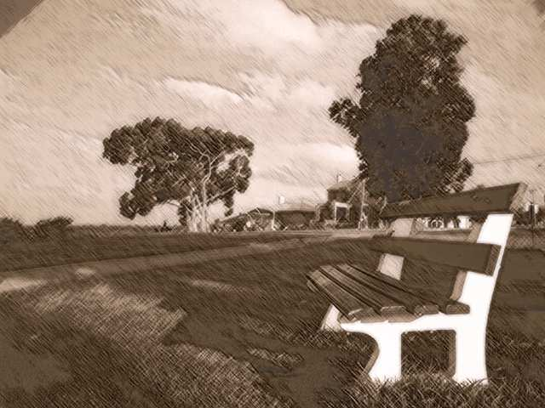
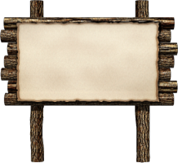

Рима
Рима походить з грецького rhythmos, що означає мірність, сумірність, узгодженість.
д
а
л
і
Рима ─ це явище звукове, а не графічне: в ній збігаються звуки, а не букви.
Рима ─ це співзвучність закінчень
слів у віршових рядках, яка охоплює останній
наголошений голосний і наступні за ним звуки.

Slide 5
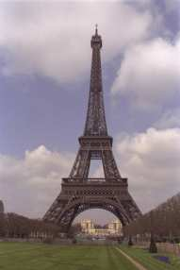
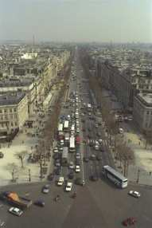
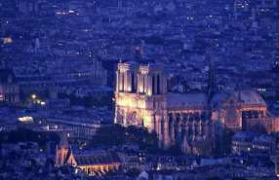
ФРАНЦІЯ
Походження термінів «чоловіча» і «жіноча» рима пов'язане
з французькими прикметникам, що в чоловічому роді мають
наголос на останньому складі (vif — живий), а в жіночому
наголос падає на передостанній склад (vive — жива), бо «е»
на кінці глухе.

Slide 6
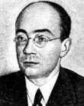
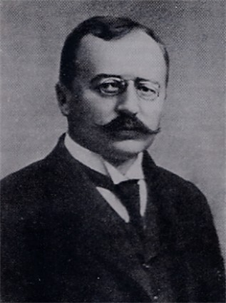


Класифікація рим за місцем ритмічного акценту
(окситонні, парокситонні, дактилічні, гіпердактилічні)
окситонні (чоловічі)
останній склад:
чужинí — менí
парокситонні (жіночі)
передостанній склад:
бýду — забýде
третій від кінця склад:
вíченьки — нíченьки
дактилічні
гіпердактилічні
четвертий від кінця склад:
кíшечкою — усмíшечкою

Slide 7

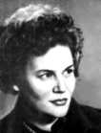
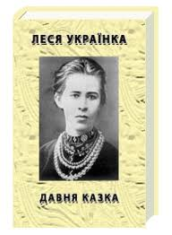
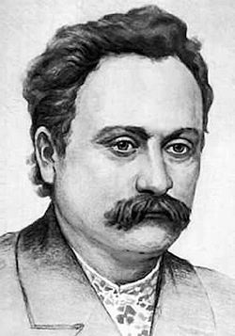
Способи римування за місцем розташування
(суміжне, перехресне, кільцеве, потрійне, монорима)
Суміжне (парне)
aabb
Перехресне
abab
Кільцеве
abba
aaa
Потрійне
Монорима (четвертне…)
aaaa

Slide 8
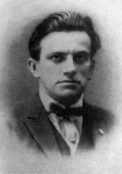
Функції рими:
«Рима вертає вас до попереднього рядка, примушує згадати його, змушує всі рядки, що оформляють одну думку, триматися купи.
...Я завжди ставлю найхарактерніше слово на кінець рядка і добуваю для нього риму за всяку ціну...»
В. Маяковський,
«Як робити вірші?»
підсилює зміст, ідейне й емоційне звучання вірша, бо слова, включені в риму, самим своїм місцем у рядку привертають до себе особливу увагу читача;
створює багатий звуковий повтор, який посилює музикальність віршованої мови;
є важливим елементом ритму у віршах, оскільки чітко підкреслює завершеність кожного віршового рядка, що є одиницею ритму;
має велике композиційне значення, бо за допомогою рим віршові рядки об'єднуються у строфи.

Slide 9
______
Верлібр — вірш без рими і розмірів з довільним чергуванням рядків
різної довжини, вільний вірш.
Має версифікаційні джерела у фольклорі (замовляння та інші форми
неримованої чи спорадично римованої народної поезії).

Slide 10

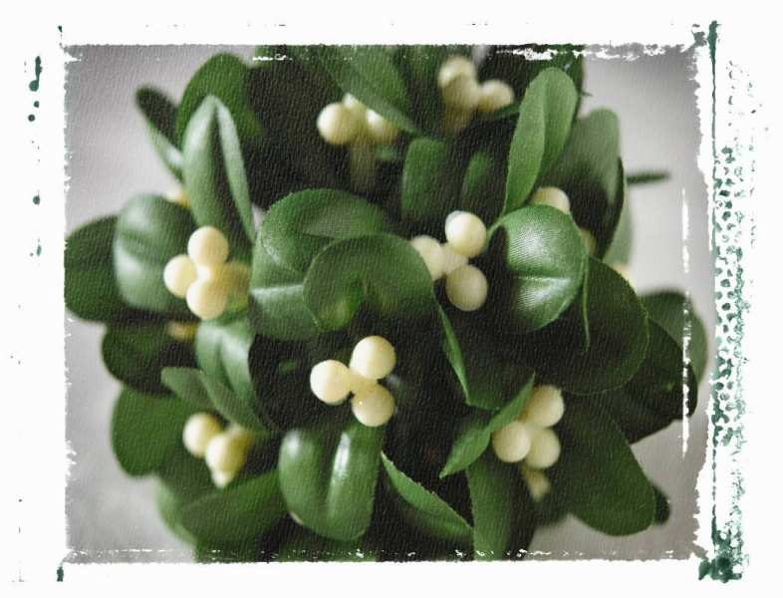

Особливого значення верлібру надавав В. Уїтмен,
а надто — авангардисти 20 ст.
Уолт Уитмен
Це одна з провідних форм сучасної поезії, сприйнята як виокремлена система віршування:
Діти, одягнені у пташині сорочки,
летять на подобах весняного сонця
у простір розгорненої книжки,
що сміється білим сміхом сіяча,
який сіє у полі себе з руки.
В. Голобородько
Василь
Голобородько

Slide 11
______
Десятий лист. Це твій уже десятий лист,
що так і не дійшов до мене.
Радію,
хто ще стільки має
тобою ненаписаних листів,
хто відчуває так про себе піклування,
кому ще стільки віддають уваги,
про кого так хвилюються постійно?
Сьогодні, вчора
маю тихе щастя
і завтра знову ненаписані листи...
Артур Томський
Якби ти був бомжем,
а я — квіткою,
ми могли б
зустрічатися
принаймні раз на рік
на смітнику
після восьмого березня.
Марина Ковальчук

